Slide 1
Тема: «Анатомия и физиология женских половых органов»

Slide 2
План лекции:
Введение;
Наружные половые органы – строение, функции;
Внутренние половые органы – строение, функции;
Связочный аппарат половых органов;
Кровоснабжение, лимфатическая система, иннервация половых органов;
Клетчатка малого таза, ход брюшины малого таза.

Slide 3
Введение
Учение о строении и функциях репродуктивной системы женщины представляет собой научный фундамент для дальнейшего изучения процессов оплодотворения, беременности и родов как в норме, так и при патологии.

Slide 4
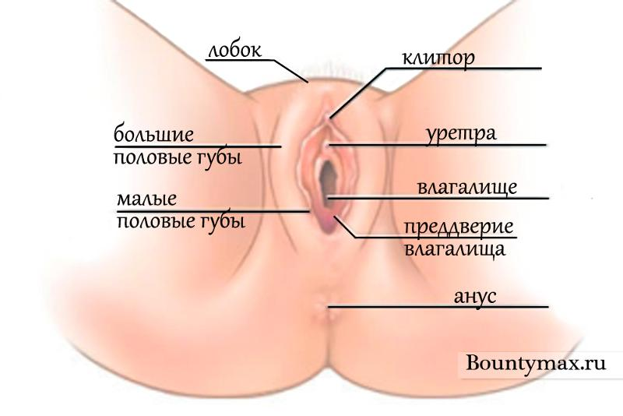
Наружные половые органы:
К наружным половым органам относятся:
Лобок
Большие и малые половые губы
Клитор
Преддверие влагалища
Большие железы преддверия
Девственная плева
Передняя (акушерская) промежность

Slide 5
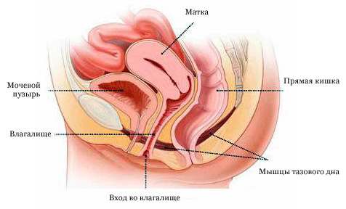
Внутренние половые органы.
К внутренним половым органам относятся:
Влагалище
Матка
Маточные трубы
Яичники

Slide 6
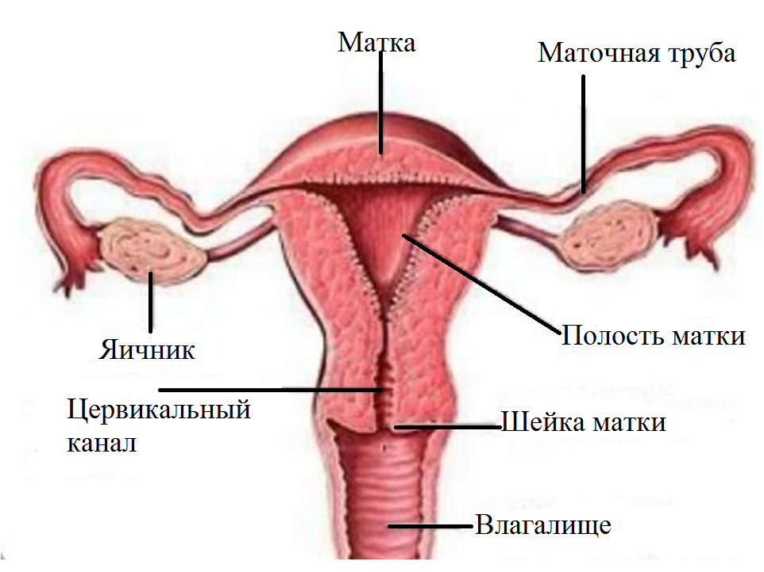

Slide 7
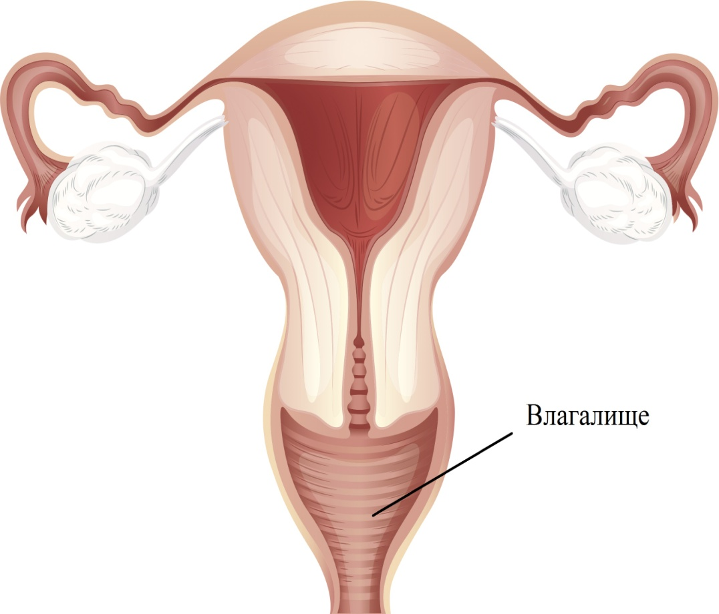
Влагалище (vagina, colpos) – в виде мышечной эластичной трубки,
находится в центре малого таза, длиной 10-12 см, передняя стенка короче
задней на 1,5-2 см., ширина влагалища 2,3 см. (может варьировать).
Начинается от преддверия влагалища и заканчивается в месте прикрепления
шейки матки, образуя 4 свода: передний, задний, и два боковых.
Стенка влагалища состоит из трех слоев:
Внутренний (слизистый)
Средний (мышечный)
Наружный (соединительная ткань).

Slide 8
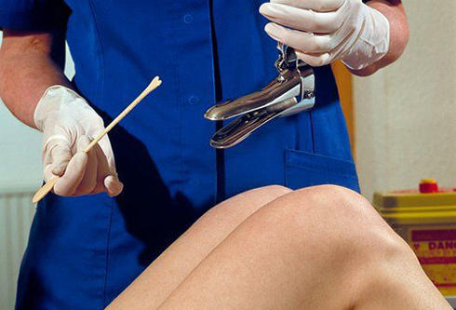
выделяют 4 степени чистоты влагалища:
1 степень чистоты – в мазке только влагалищные палочки (лактобактерии), клетки плоского эпителия, лейкоциты отсутствуют, Ph – кислая (4.0-4.5)
2 степень чистоты – лактобактерий меньше, но они преобладают, много эпителиальных клеток, встречаются единичные лейкоциты (до 10), Ph – кислая (5.0-5.5)
3 степень чистоты – лактобактерий мало, много лейкоцитов (до 30), доминирует кокковая флора, Ph – слабощелочная (6.0-6.5)
4 степень чистоты – влагалищные палочки отсутствуют, преобладает бактериальная флора, обилие лейкоцитов (свыше 100), эпителиальных клеток мало, встречаются единичные трихомонады, Ph - щелочная.
1 и 2 степень считаются нормальными, 3 и 4 степень соответствуют патологическим процессам.

Slide 9
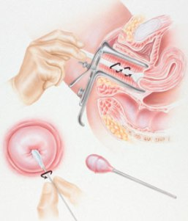
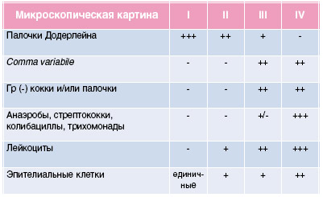
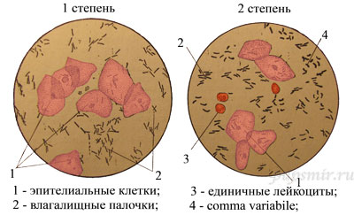

Slide 10
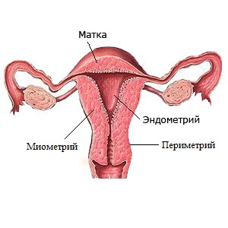
Матка (uterus, metra) – располагается в центре малого таза, обладает
физиологической подвижностью за счет связочного аппарата, это
гладкомышечный полый орган, грушевидной формы.
Матка состоит из трех отделов: шейки, перешейка и тела.
Стенка матки состоит из трех слоев:
Внутренний – слизистая оболочка (эндометрий)
Средний – мышечная оболочка (миометрий)
Наружный – серозная оболочка (периметрий).

Slide 11
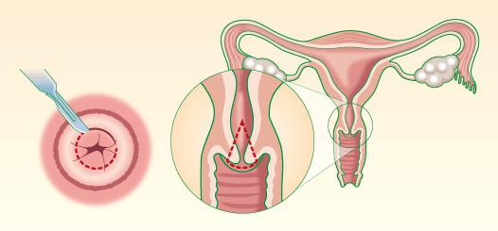
Шейка матки (cervix, collum uteri), составляет приблизительно треть всей длины
матки. Шейка делится на влагалищную часть и надвлагалищную. Шейка матки у
нерожавших женщин – конической формы, у рожавших – цилиндрической формы.
Внутри шейки проходит шеечный или цервикальный канал, который имеет 2 зева:
внутренний и наружный. У нерожавшей женщины наружный зев точечной формы, у
рожавшей – в виде поперечной щели.

Slide 12
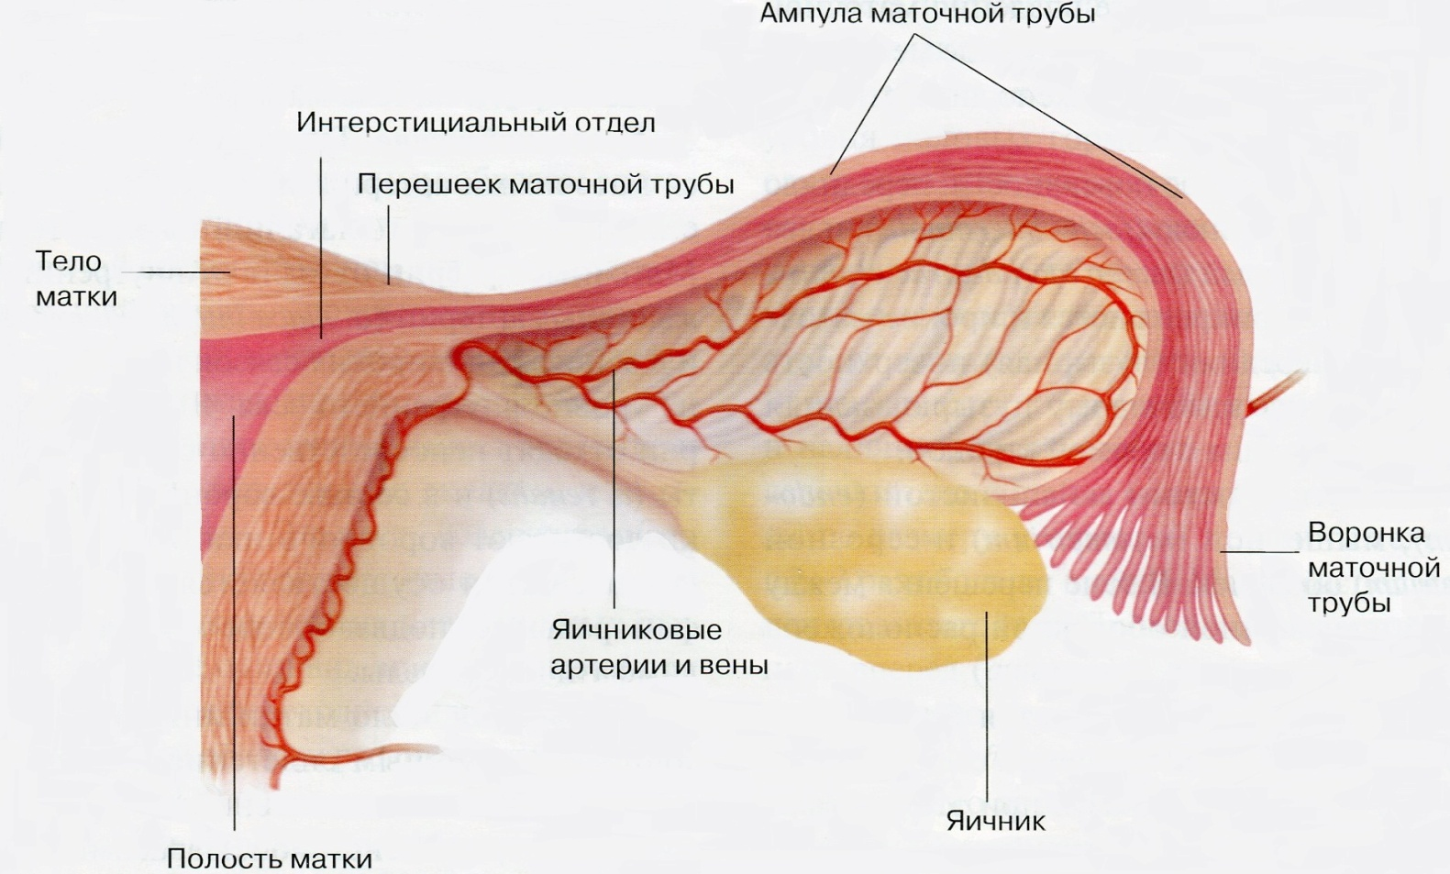
Маточные трубы (tubae uterinae) – это парный орган, их называют фаллопиевы
трубы, отходят от дна матки в области ее углов, идут к боковым стенкам таза в составе
широких маточных связок. Маточные трубы являются яйцеводами, по которым
яйцеклетка попадает в полость матки.

Slide 13
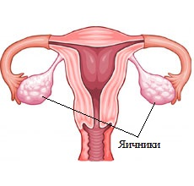
Яичники (ovarium) – это женские парные половые железы (гонады), располагаются
на заднем листке широкой маточной связки, ниже маточных труб, имеют форму
миндаля. В фолликуле происходит рост и развитие яйцеклетки. Основные функции
яичников: репродуктивная (в фолликулах созревают яйцеклетки), гормональная
(выработка эстрогенов и прогестерона)

Slide 14
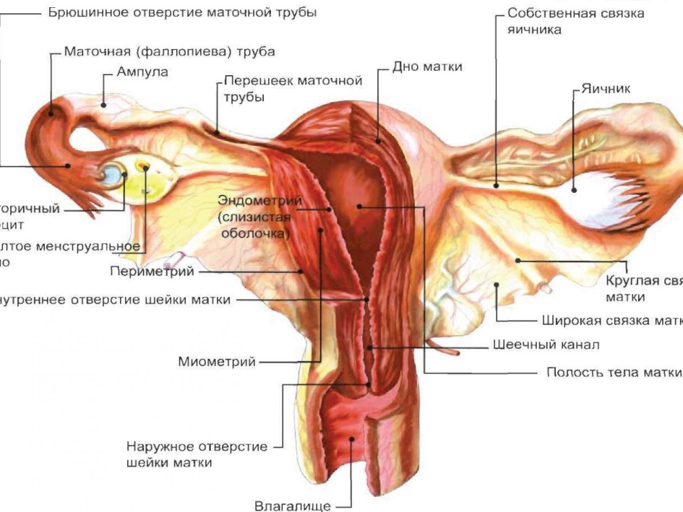
Связочный аппарат
Обеспечивается наличием:
Подвешивающего аппарата
Фиксирующего аппарата
Поддерживающего аппарата

Slide 15
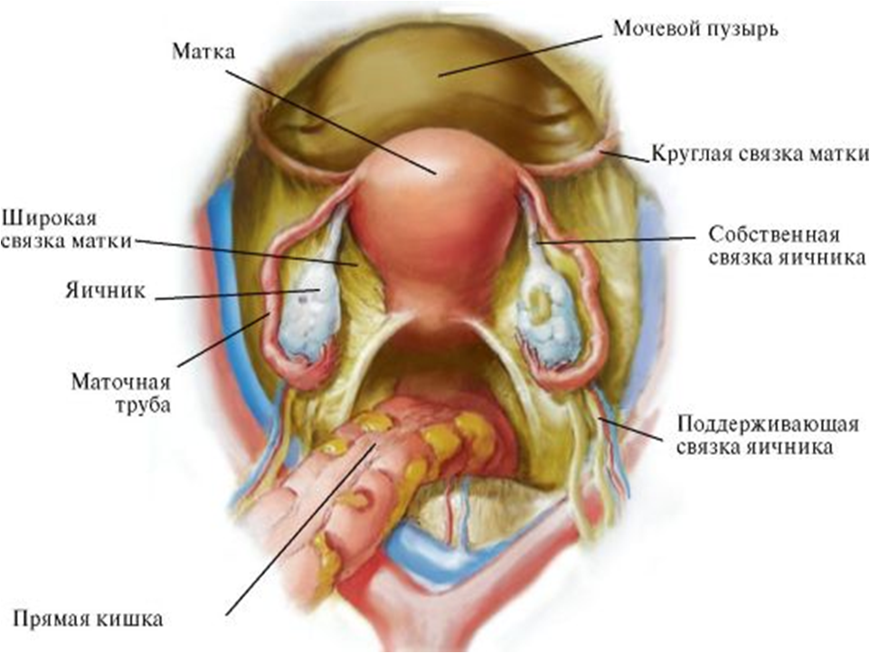
Подвешивающий аппарат матки и ее придатков представлен парными связками, которые соединяют эти органы друг с другом и его стенками таза:
Широкая маточная связка – парная складка брюшины, покрывающая тело матки и трубы, составляет их серозный покров. Широкие связки идут к боковым стенкам таза. На задней их поверхности в боковых отделах расположены яичники;
Поддерживающая связка яичника – наружная часть широкой связки, идущая от яичника и ампулярной части трубы к боковой стенке таза;
Собственная связка яичника – проходит в толще заднего листа широкой связки от яичника к матке;
Крупная маточная связка – длинной 10-15 см., диаметром 3-5 мм., начинается кпереди и книзу от трубных углов матки, идет под передними листами широких связок в паховых каналах, разветвляется в толще больших половых губ.

Slide 16
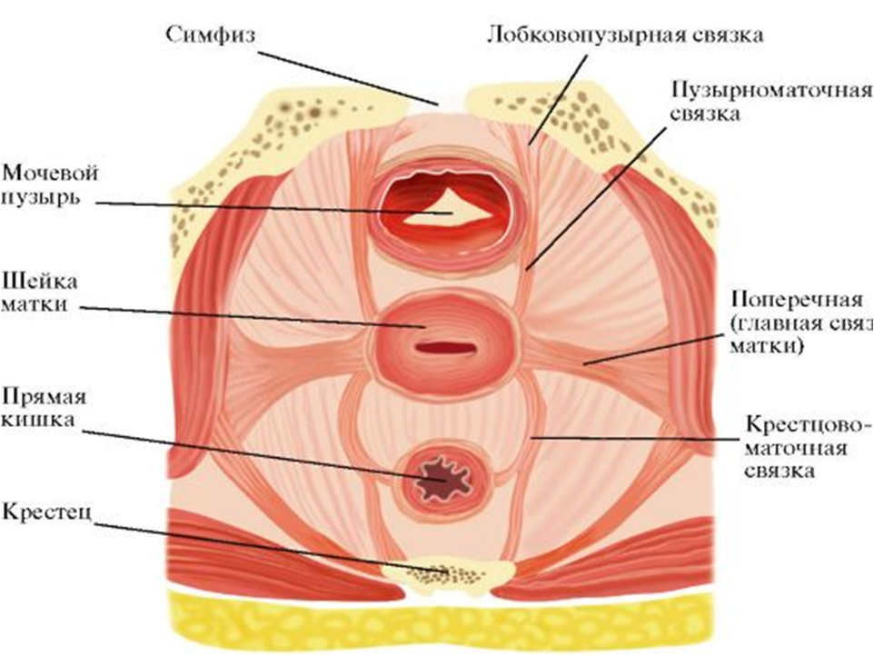
Фиксирующий аппарат матки составляет:
Поперечная (главная) связка матки, состоит из гладкомышечных и соединительно-тканных элементов, окружающих шейку матки на уровне внутреннего зева, фиксирует матку к тазовому дну;
Пузырно-маточные и лобково-пузырные связки (гладкомышечные и соединительно-тканные волокна), идущие от нижней части передней поверхности матки к мочевому пузырю и лобку;
Крестцово-маточные связки, идут от задней поверхности шейки матки, несколько ниже уровня ее внутреннего зева, охватывают с боков прямую кишку и сливаются с тазовой фасцией на внутренней поверхности крестца. В положении стоя крестцово-маточные связки направлены почти вертикально и поддерживают шейку матки.

Slide 17
Кровоснабжение женских половых органов
Кровоснабжение наружных половых органов осуществляется парными срамными артериями (a. рudenda), которые отходят от внутренних подвздошных артерий, кровоснабжают вульву, нижнюю треть влагалища, промежность и прямую кишку.
Внутренние половые органы кровоснабжают парными маточными (a. uterina) и яичниковыми артериями (a. ovarica). Маточные артерии отходят от внутренних подвздошных артерий, идут в околоматочной клетчатке к боковым стенкам матки, на уровне внутреннего зева шейки матки делятся на 2 ветви:
Нисходящие ветви кровоснабжают шейку матки, верхнюю и среднюю треть влагалища (шеечно-влагалищная ветвь);
Восходящие поднимаются по ребру матки и кровоснабжают тело матки и маточные трубы.

Slide 18
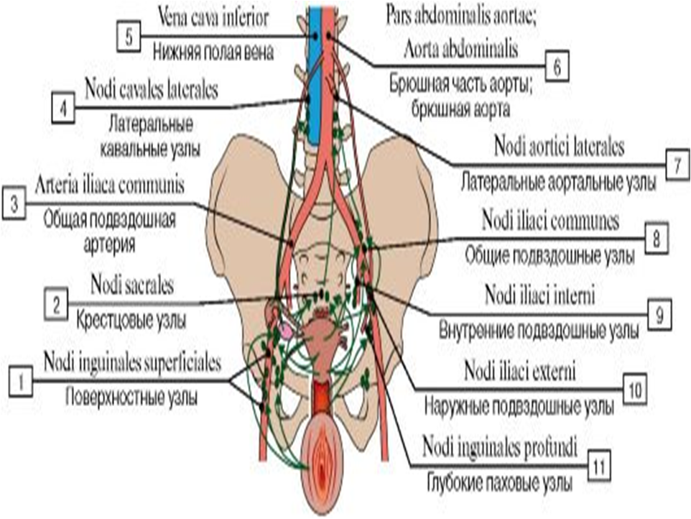
Лимфатическая система
Лимфа от наружных половых органов и нижней трети влагалища собирается в лимфатические сосуды и идет к паховым лимфатическим узлам. Лимфа от шейки матки, верхней и средней трети влагалища идет к лимфатическим узлам по ходу подвздошных и подчревных сосудов. Лимфа о тела матки, маточных труб и яичников идет к лимфатическим узлам по ходу брюшной аорты и нижней полой вены.

Slide 19
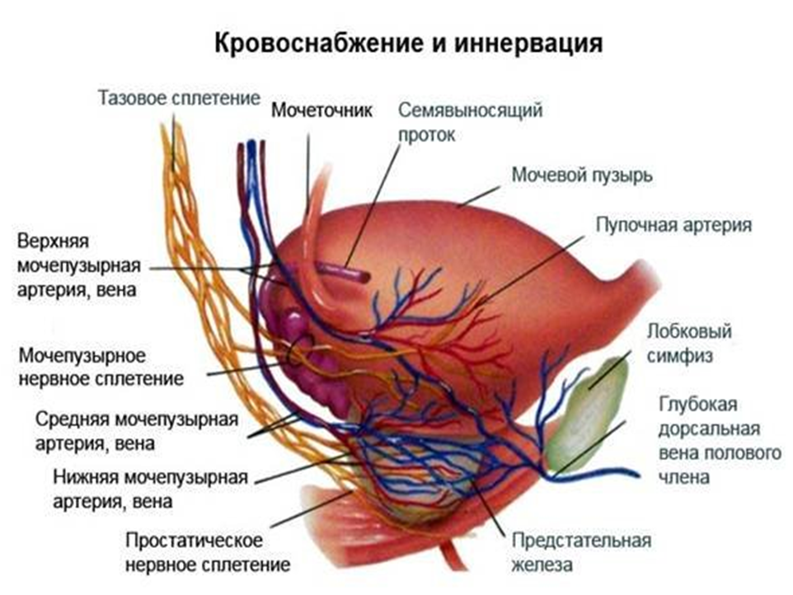
Иннервация
Иннервация наружных половых органов и мышц тазового дна осуществляется срамными нервами (n. pudendus), которые берут начало от внутреннего крестцового нерва. Иннервация внутренних половых органов осуществляется спинномозговыми поясничными нервами, симпатическими и парасимпатическими волокнами из нервных сплетений. Влагалище, шейка матки, тело матки, маточные трубы, мочевой пузырь иннервируются из маточно-влагалищного сплетения. Яичники и маточные трубы иннервируются из яичникового сплетения.
Тело матки преимущественно получает симпатические волокна, шейка матки и влагалище – парасимпатические.

Slide 20
Клетчатка малого таза
Заполняет пространство, между органами в тех местах, где они не покрыты брюшиной.
Различают 4 отдела:
Околоматочная (параметральная) клетчатка – окружает матку;
Околовагинальная (паравагинальная) – окружает влагалище;
Околопузырная или паравезикальная – окружает мочевой пузырь;
Околопрямокишечная (параректальная) – окружает прямую кишку.
Основные функции клетчатки:
Способствует правильному положению органов малого таза;
Образует ложе для кровеносных ,лимфатических сосудов и нервов;
Дает возможность органам малого таза изменять свою величину и форму.

Slide 21
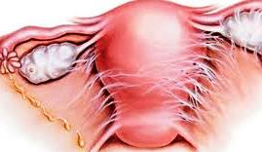
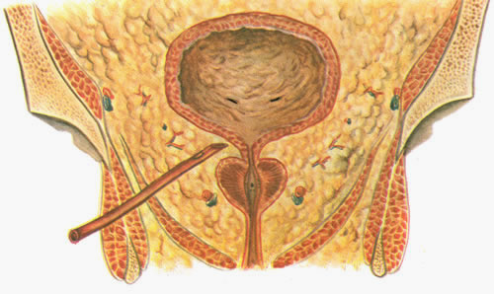
Околоматочная (параметральная) клетчатка
Околопузырная или паравезикальная клетчатка

Slide 22
Ход брюшины малого таза
Переднюю брюшную стенку изнутри покрывает париетальная брюшина, затем она переходит на органы малого таза (висцеральная), переходит на переднюю поверхность мочевого пузыря, дно мочевого пузыря, его заднюю поверхность. На уровне перешейка матки переходит на переднюю поверхность матки, покрывает дно матки и опускается по задней стенке матки до заднего свода влагалища, потом переходит на переднюю поверхность прямой кишки. Надвлагалищная часть шейки матки спереди не покрыта брюшиной. Брюшина образует 2 углубления:
Пузырно-маточное (между маткой и мочевым пузырем)
Прямокишечно-маточное (между маткой и прямой кишкой), его еще называют Дугласов карман.
Маточные трубы покрыты брюшиной сверху и с боков широкой связкой матки. Яичники брюшиной не покрыты.

